Slide 1
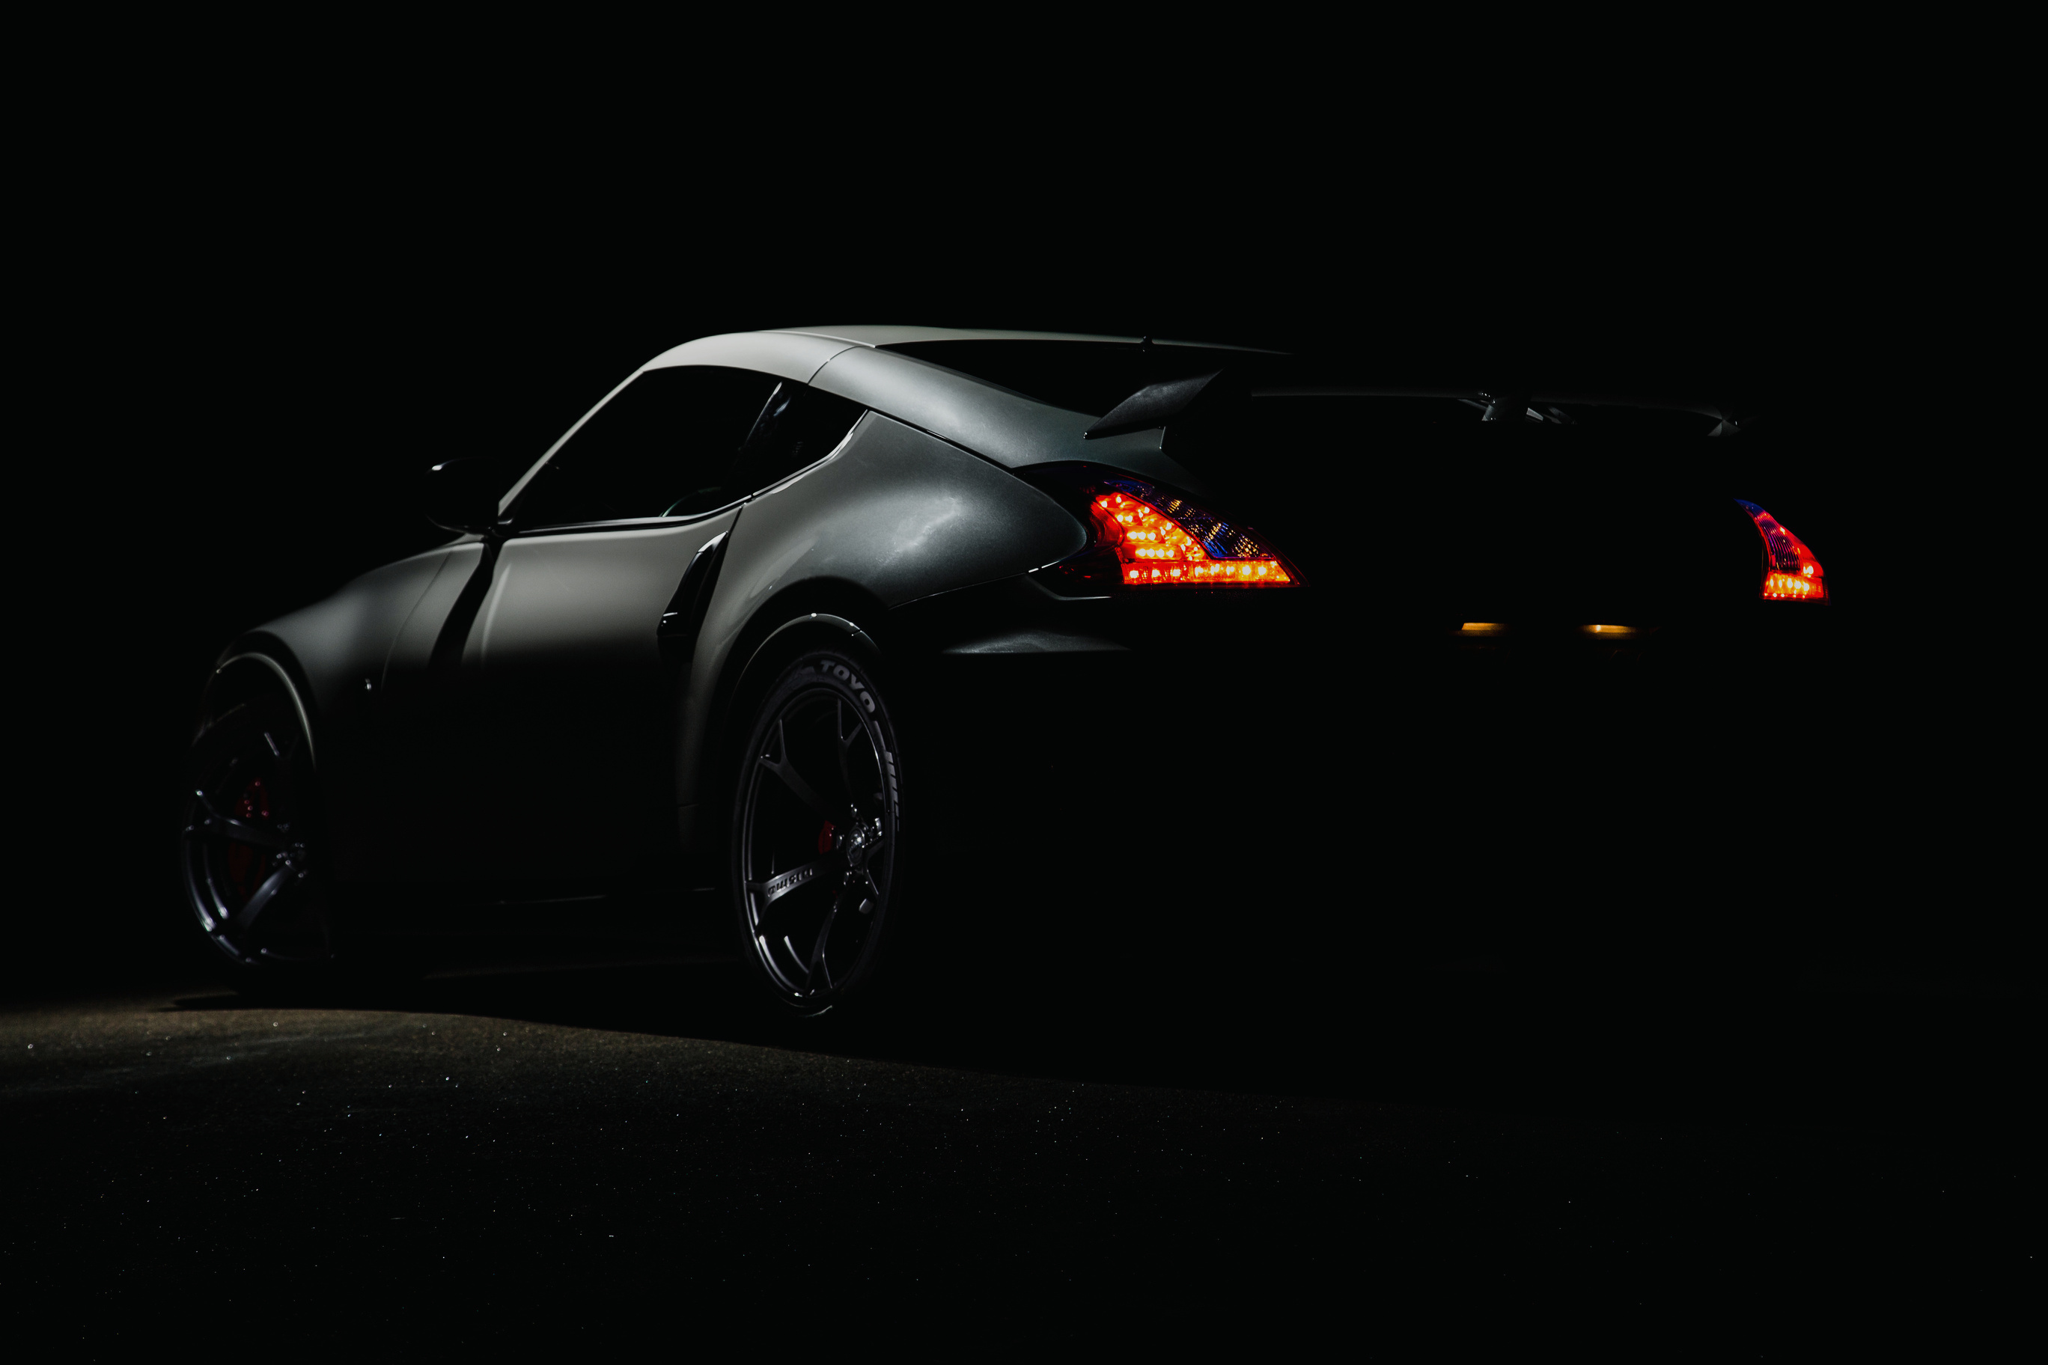









Slide 2

NOSSA HISTÓRIA
Inicio das operações
Foco total nos desmontes
2012
2015
Abertura do CNPJ
Lei dos Desmontes
2013
2020

Slide 3
QUEM É O NOSSO CLIENTE?

Slide 4
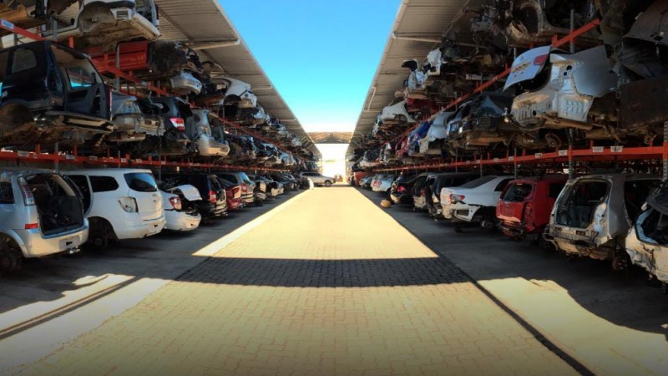
CDV
QUEM É O NOSSO CLIENTE?

Slide 5
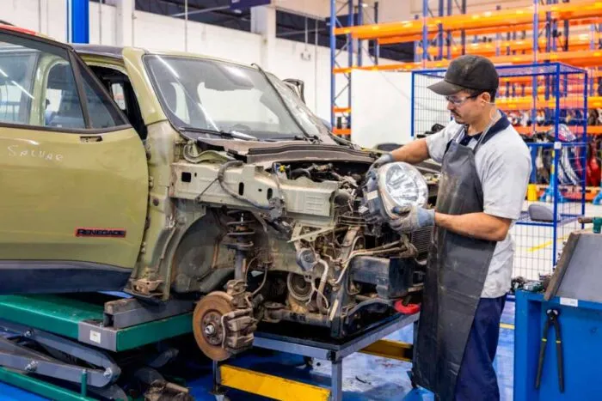
Desmonte
CDV
QUEM É O NOSSO CLIENTE?

Slide 6
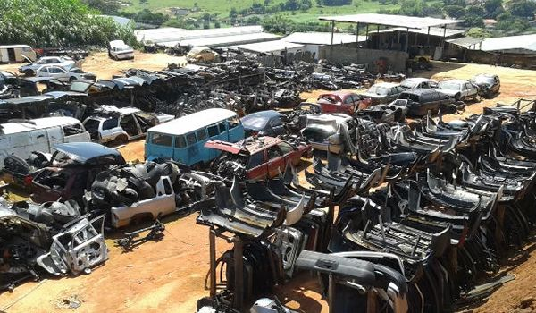
Desmonte
CDV
Ferro Velho
QUEM É O NOSSO CLIENTE?

Slide 7
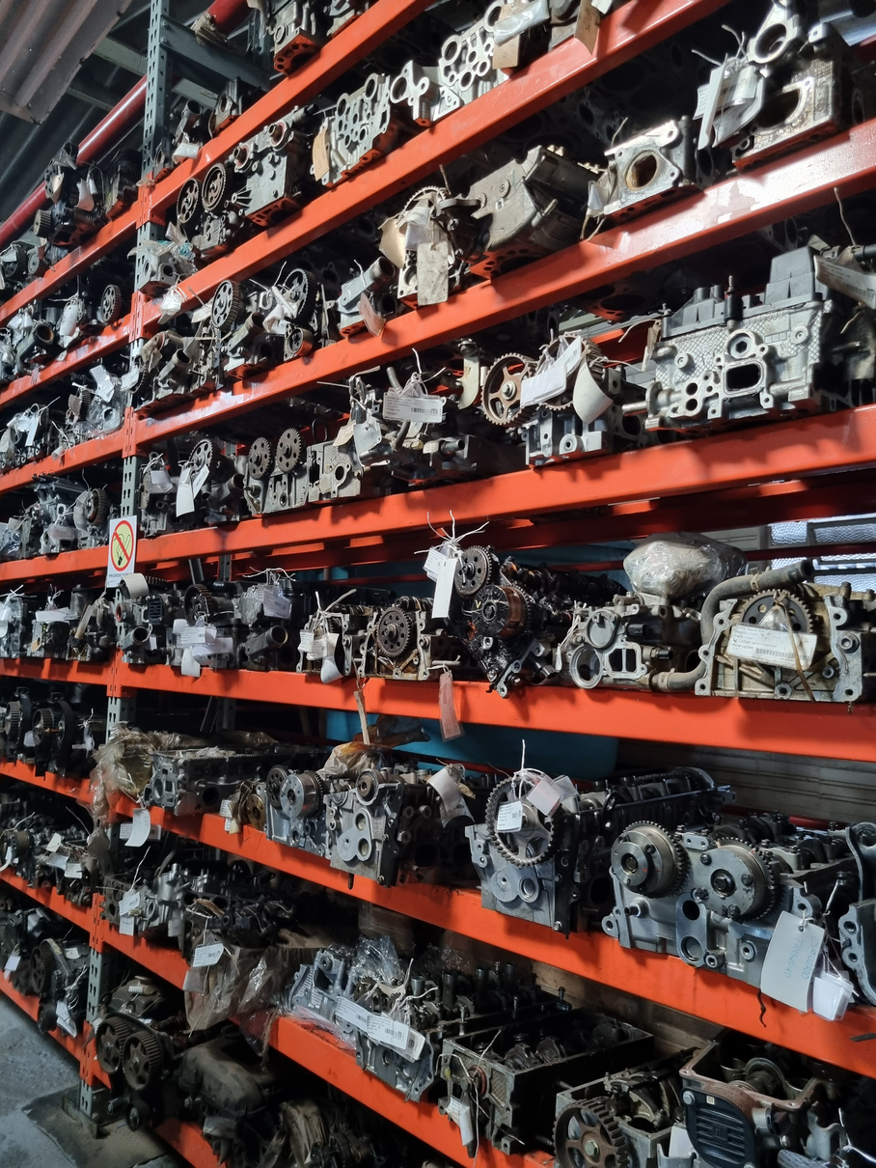
Desmonte
Auto Peças Usadas
CDV
Ferro Velho
QUEM É O NOSSO CLIENTE?

Slide 8
COMO ERA O DESMONTE?

Slide 9
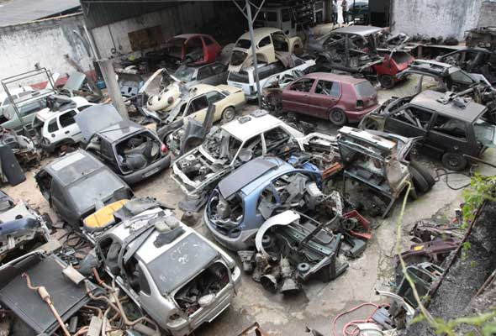
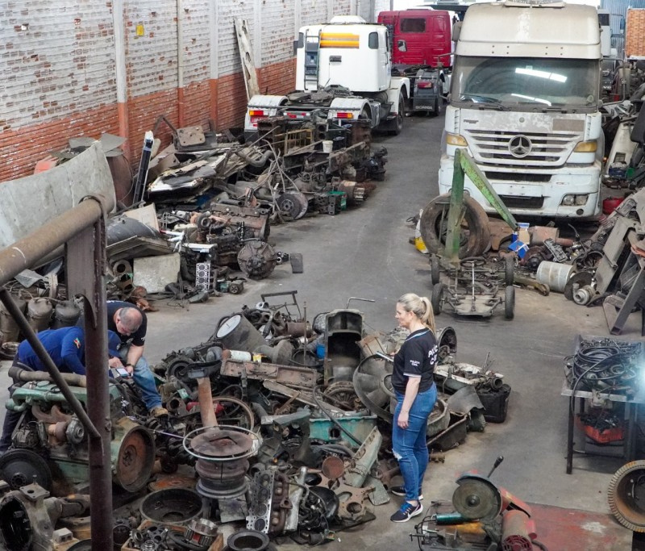
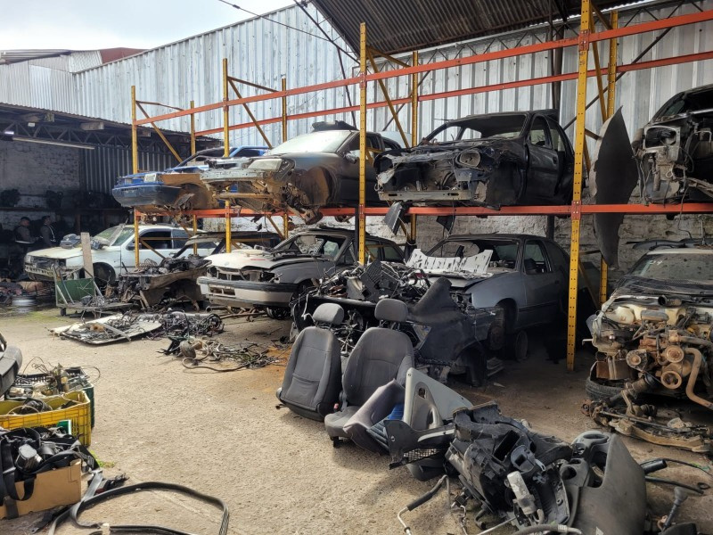
COMO ERA O DESMONTE?

Slide 10
COMO É O NOVO DESMONTE?

Slide 11
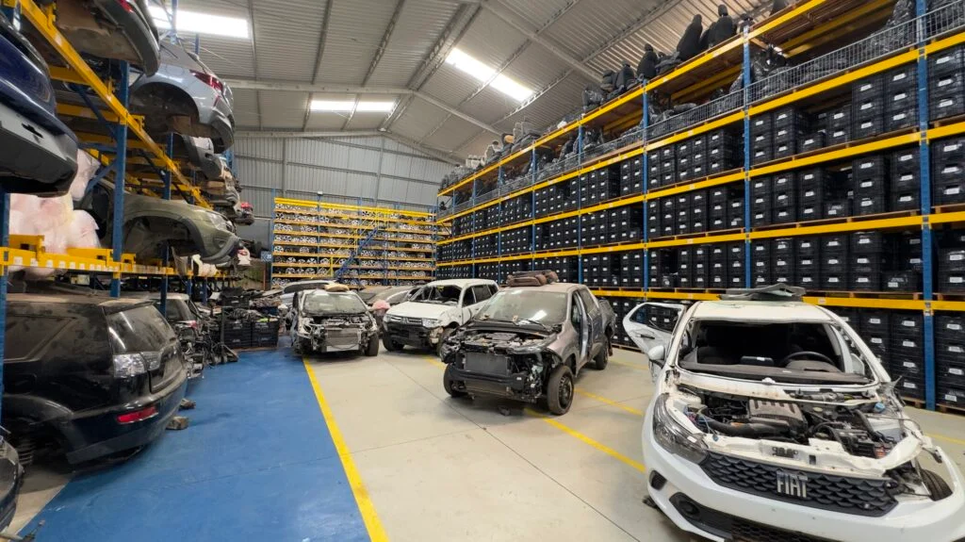
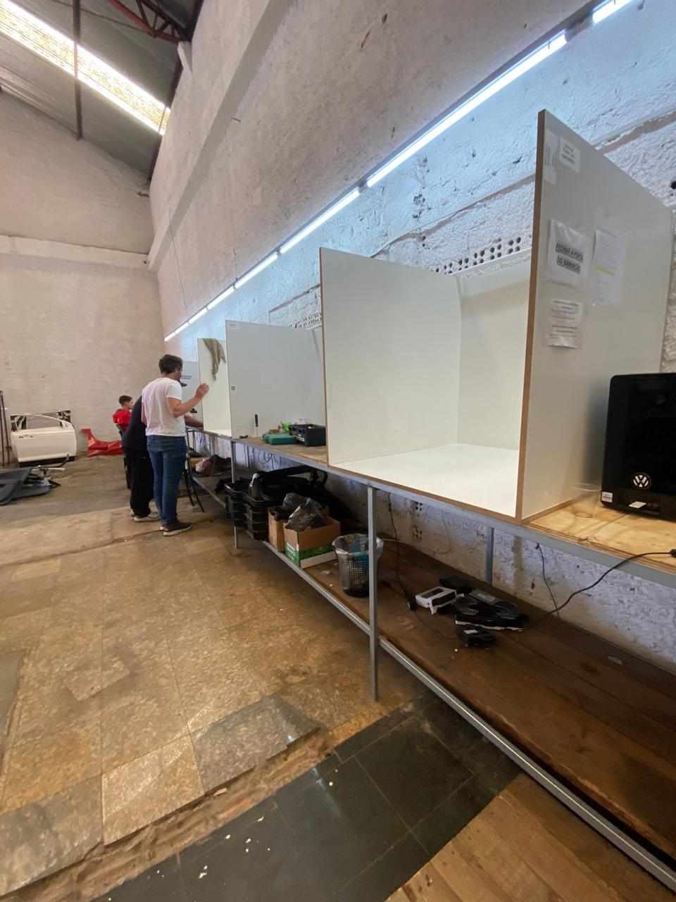
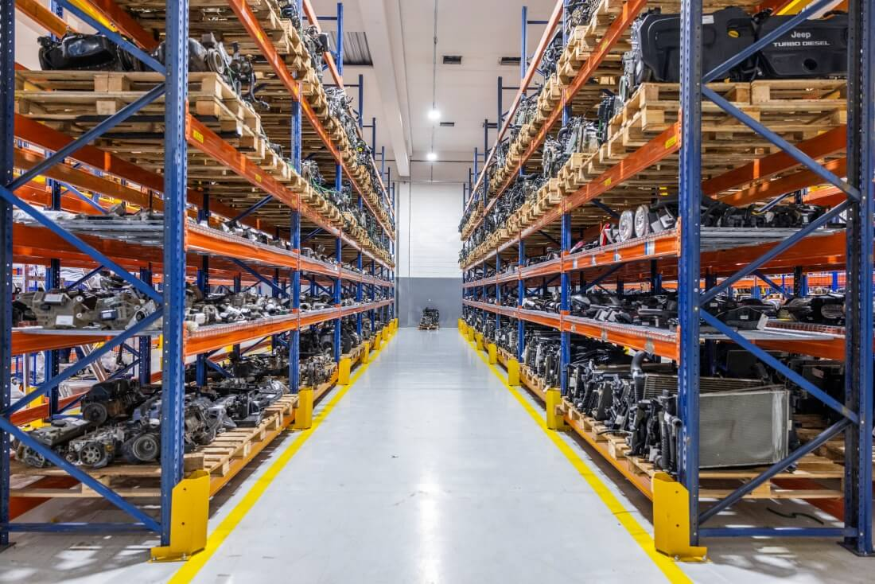
COMO É O NOVO DESMONTE?

Slide 12


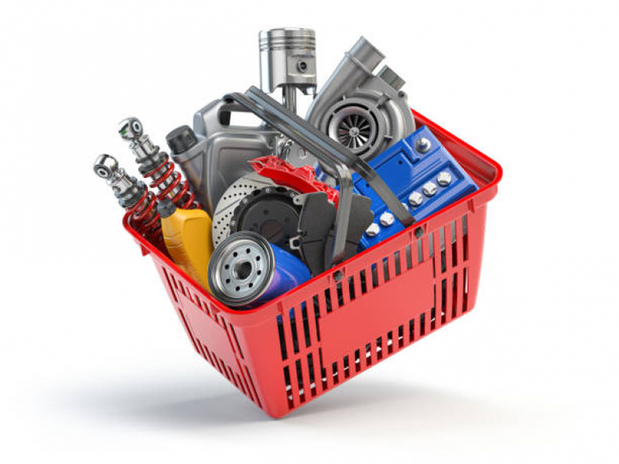
NOVOS PRODUTOS
ECOMMERCE
IBRAIN
COMPATIBILIDADE

Slide 13




NOSSOS CLIENTES

Slide 14



CLIENTES
NÚMEROS
+800
USUÁRIOS
PEÇAS
+3.000
+8M

Slide 15
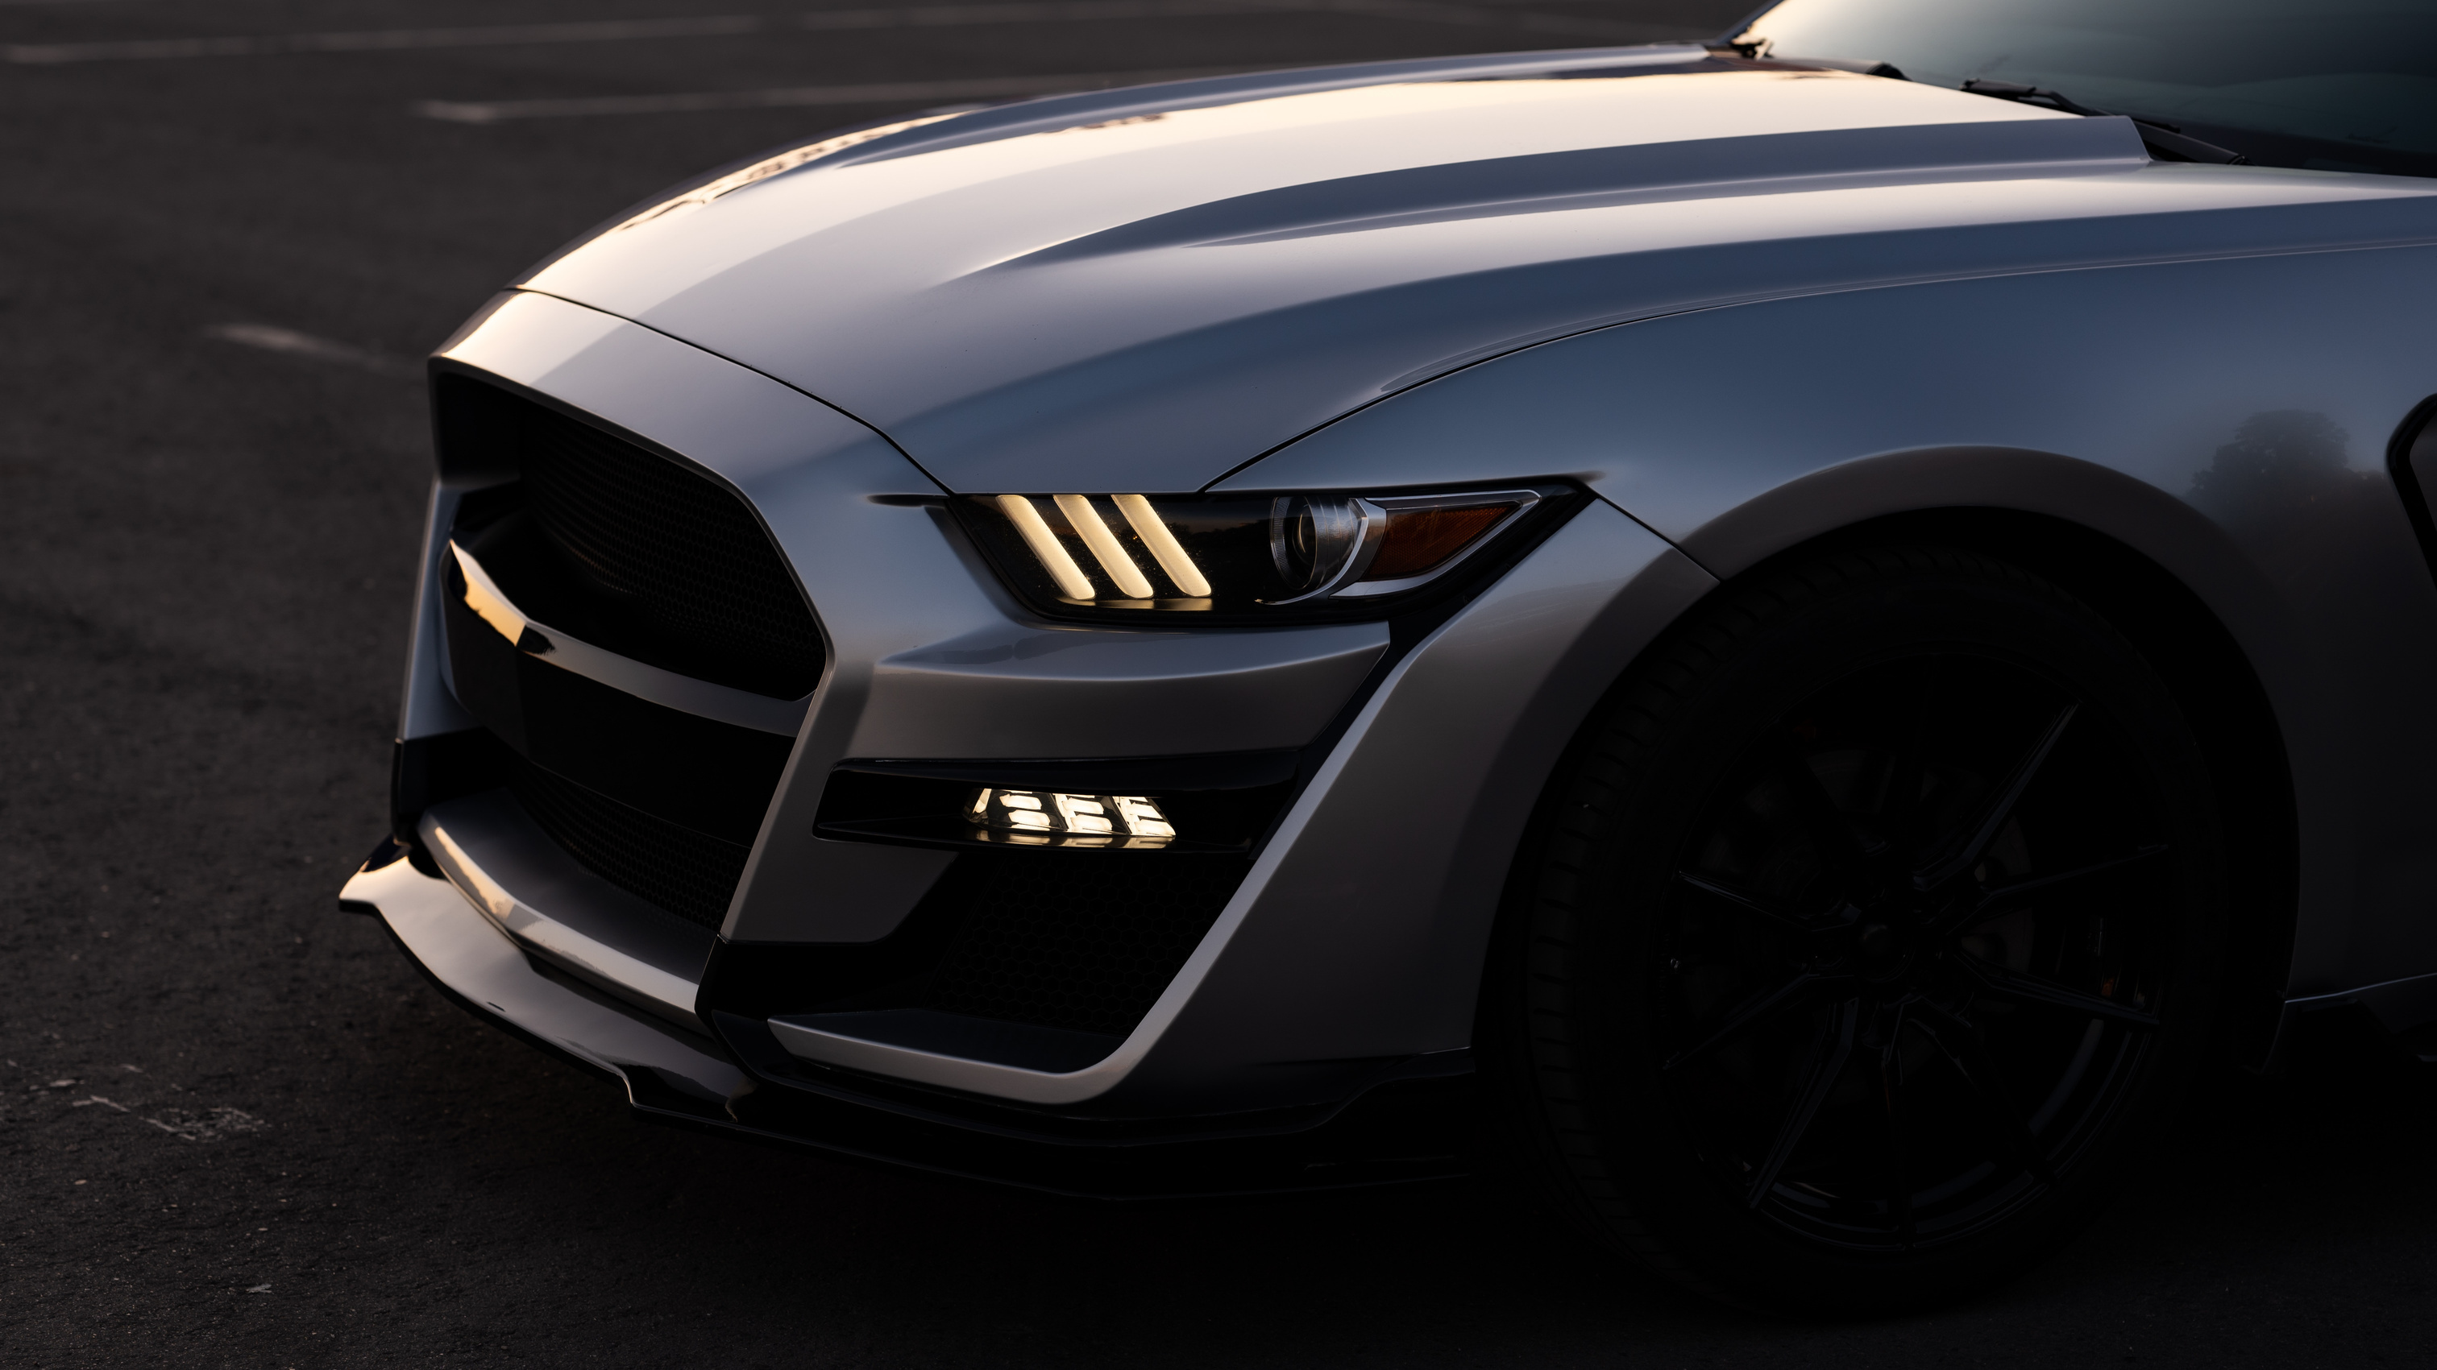



OBRIGADO
55 9 9975-7078
@ibr_tecnologia
www.ibrsoft.com

